Slide 1
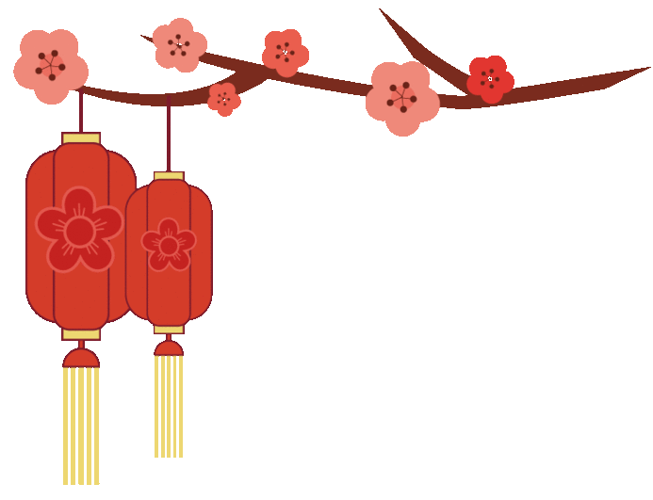
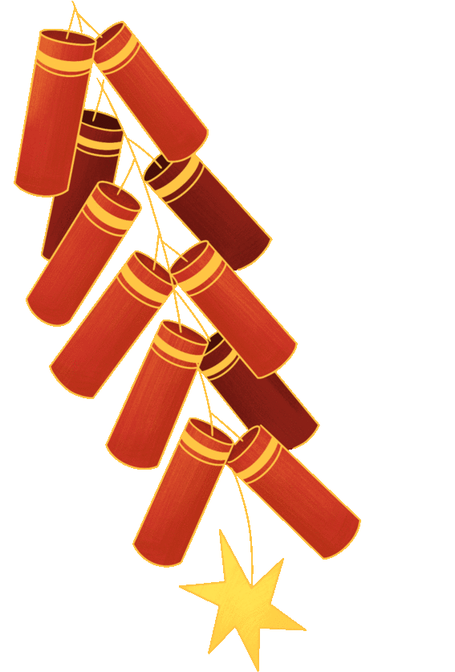
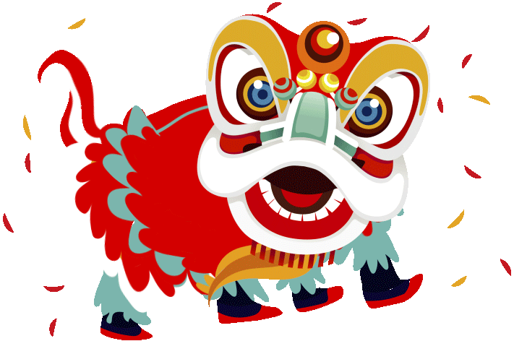
CHÀO MỪNG QUÝ THẦY CÔ ĐÃ ĐẾN VỚI LỚP 3A1

Slide 3
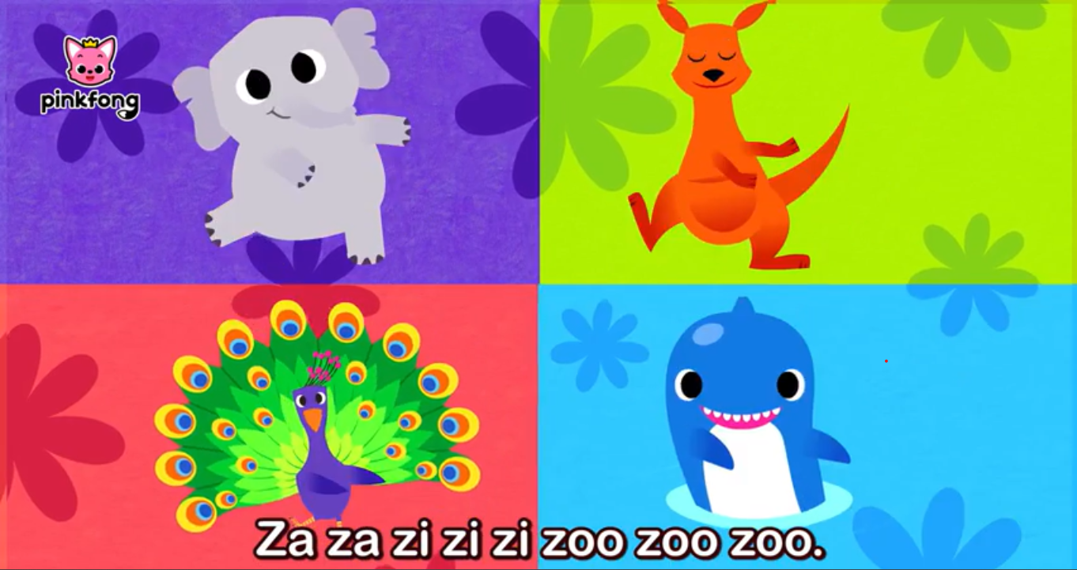
TRONG BÀI ĐI SỞ THÚ CÓ NHẮC ĐẾN NHỮNG CON VẬT NÀO?

Slide 4
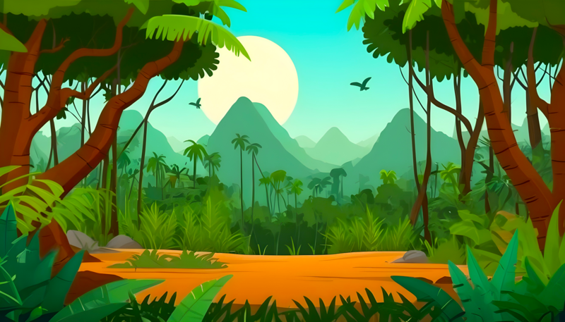
TRÒ CHƠI: ĐOÁN BÓNG CON VẬT

Slide 5
Thứ 4, ngày 14 tháng 2 năm 2025
Tiếng Việt (Đọc):
Bài 8: Bầy voi rừng Trường Sơn

Slide 7
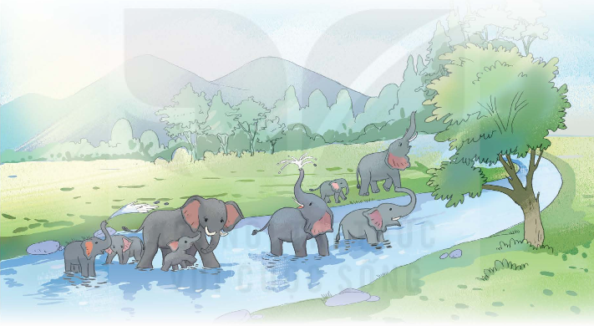
BẦY VOI RỪNG TRƯỜNG SƠN
Dãy Trường Sơn chạy dọc miền Trung nước ta. Đường lên Trường Sơn có nhiều cánh rừng hoang vu. Trong rừng, cây mọc tầng tầng lớp lớp, núi đá chen lẫn đồi cây, sương phủ quanh năm. Nơi đó có những nguồn suối không bao giờ cạn, những bãi chuối rực trời hoa đỏ, những rừng lau bát ngát, ngày đêm giũ lá rào rào,… Đó là xứ sở của loài voi.
Voi sống thành từng bầy rất đông. Chúng ăn rất khỏe. Để nuôi sống cơ thể to lớn của mình, mỗi con voi phải ăn khoảng 150 ki-lô-gam cây cỏ mỗi ngày. Chúng phải đi liên tục để tìm cái ăn. Từ trên núi, chúng xuống đồng cỏ, rồi từ đồng cỏ, chúng lại lên núi. Buổi trưa, chúng trú nắng trong cánh rừng rậm. Chiều xuống, chúng đi tắm ở những quãng sông vắng, rồi lại lững thững lên bãi tìm thức ăn. Vào lúc rạng sáng và chiều tà, chúng rống rền vang, oai nghiêm và đầy uy lực.
Voi là loài vật thông minh, có tình nghĩa. Chúng tận tâm và thương mến nhau chẳng khác gì con người. Một con đau yếu thì cả bầy biếng ăn, ngơ ngác. Một con sa bẫy thì cả bầy tìm cách cứu giúp, dù có phải chịu đói khát hoặc tạm dừng chuyến đi.
(Theo Vũ Hùng)
1
2
3

Slide 8
Tiếng Việt
Đọc: Bầy voi rừng Trường Sơn
Một con sa bẫy thì cả bầy tìm cách cứu giúp, dù có phải chịu đói khát hoặc tạm dừng chuyến đi.

Slide 9
BẦY VOI RỪNG TRƯỜNG SƠN
Dãy Trường Sơn chạy dọc miền Trung nước ta. Đường lên Trường Sơn có nhiều cánh rừng hoang vu. Trong rừng, cây mọc tầng tầng lớp lớp, núi đá chen lẫn đồi cây, sương phủ quanh năm. Nơi đó có những nguồn suối không bao giờ cạn, những bãi chuối rực trời hoa đỏ, những rừng lau bát ngát, ngày đêm giũ lá rào rào,… Đó là xứ sở của loài voi.
Voi sống thành từng bầy rất đông. Chúng ăn rất khỏe. Để nuôi sống cơ thể to lớn của mình, mỗi con voi phải ăn khoảng 150 ki-lô-gam cây cỏ mỗi ngày. Chúng phải đi liên tục để tìm cái ăn. Từ trên núi, chúng xuống đồng cỏ, rồi từ đồng cỏ, chúng lại lên núi. Buổi trưa, chúng trú nắng trong cánh rừng rậm. Chiều xuống, chúng đi tắm ở những quãng sông vắng, rồi lại lững thững lên bãi tìm thức ăn. Vào lúc rạng sáng và chiều tà, chúng rống rền vang, oai nghiêm và đầy uy lực.
Voi là loài vật thông minh, có tình nghĩa. Chúng tận tâm và thương mến nhau chẳng khác gì con người. Một con đau yếu thì cả bầy biếng ăn, ngơ ngác. Một con sa bẫy thì cả bầy tìm cách cứu giúp, dù có phải chịu đói khát hoặc tạm dừng chuyến đi.
(Theo Vũ Hùng)
1
2
3

Slide 10
Tiếng Việt
Đọc: Bầy voi rừng Trường Sơn
Luyện đọc
Tìm hiểu bài
Từ khó đọc:
Câu dài: Một con sa bẫy thì cả bầy tìm cách cứu giúp, dù có phải chịu đói khát hoặc tạm dừng chuyến đi.

Slide 11
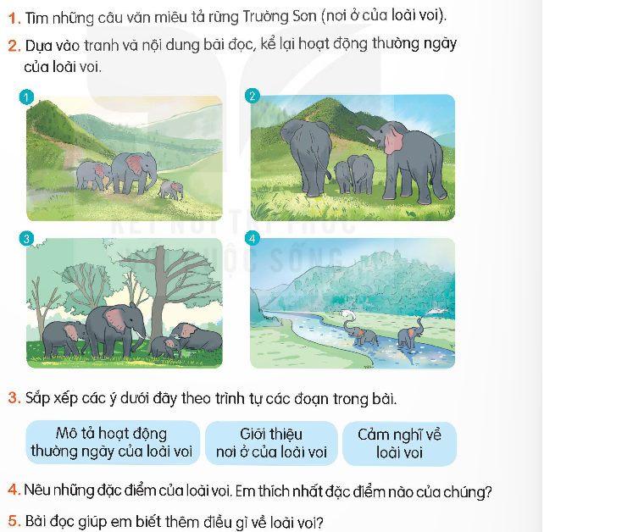

Slide 12
Tiếng Việt
Đọc: Bầy voi rừng Trường Sơn
Luyện đọc
Tìm hiểu bài
Từ khó đọc:
Câu dài: Một con sa bẫy thì cả bầy tìm cách cứu giúp, dù có phải chịu đói khát hoặc tạm dừng chuyến đi.
Nội dung: Bài học giúp em biết thêm về môi trường sống, những hoạt động thường ngày, tập tính sống của loài voi là rất đoàn kết, tận tâm, thương mến nhau như con người.

Slide 13
Luyện đọc lại
Voi là loài vật thông minh, có tình nghĩa. Chúng tận tâm và thương mến nhau chẳng khác gì con người. Một con đau yếu thì cả bầy biếng ăn, ngơ ngác. Một con sa bẫy thì cả bầy tìm cách cứu giúp, dù có phải chịu đói khát hoặc tạm dừng chuyến đi.

Slide 14
Thi đọc

Slide 15
ĐỌC MỞ RỘNG

Slide 16
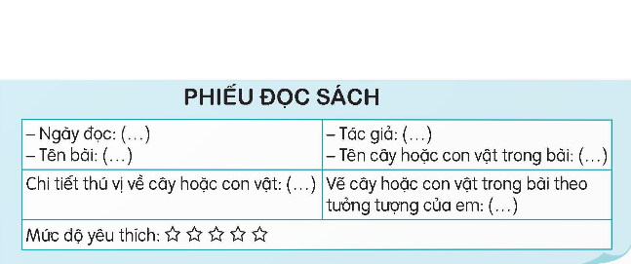
1. Đọc câu chuyện, bài văn, bài thơ,... Về cây cối, muông thú,... Và viết phiếu đọc theo mẫu.

Slide 17
2. Chia sẻ với các bạn thông tin thú vị về thế giới thiên nhiên trong bài đã đọc hoặc bức tranh em vẽ.
- Bài viết về cây gì, con gì trong thiên nhiên?
- Đặc điểm nổi bật của cây, con đó là gì?
- Chúng có lợi ích gì?

Slide 18
Cảm ơn quý thầy cô đã tham dự với lớp trong tiết học hôm nay!

